Slide 1
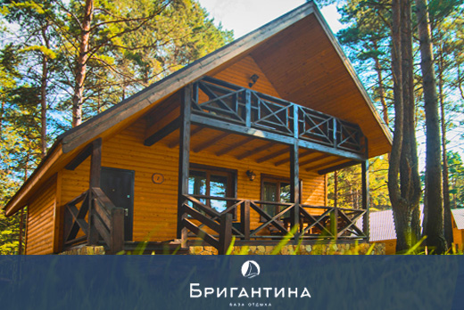
База отдыха «БРИГАНТИНА»
Базы отдыха в Липецке, расположенной ближе к областному центру, пожалуй, не найти! «Бригантина» - это практически городская черта, и в тоже время шикарный сосновый лес, живописные пейзажи с видом на «липецкое море» и масса развлечений. Выбрав эту базу отдыха в Липецке, вы сможете покататься на велосипеде, роликах или электросамокате, покорить веревочный городок.
Специальное предложение :
для членов Профсоюза и членов их семьи стоимость одного дня (кроме выходных)
1 300 рублей
(3 –х разовое питание и проживание).
По вопросам приобретения путевок обращаться по телефону:
+(4742) 37- 00 -77

